Slide 1
Grafischer Entwurf
Management – Board
Franchisegeber-Gesellschaft

Slide 2
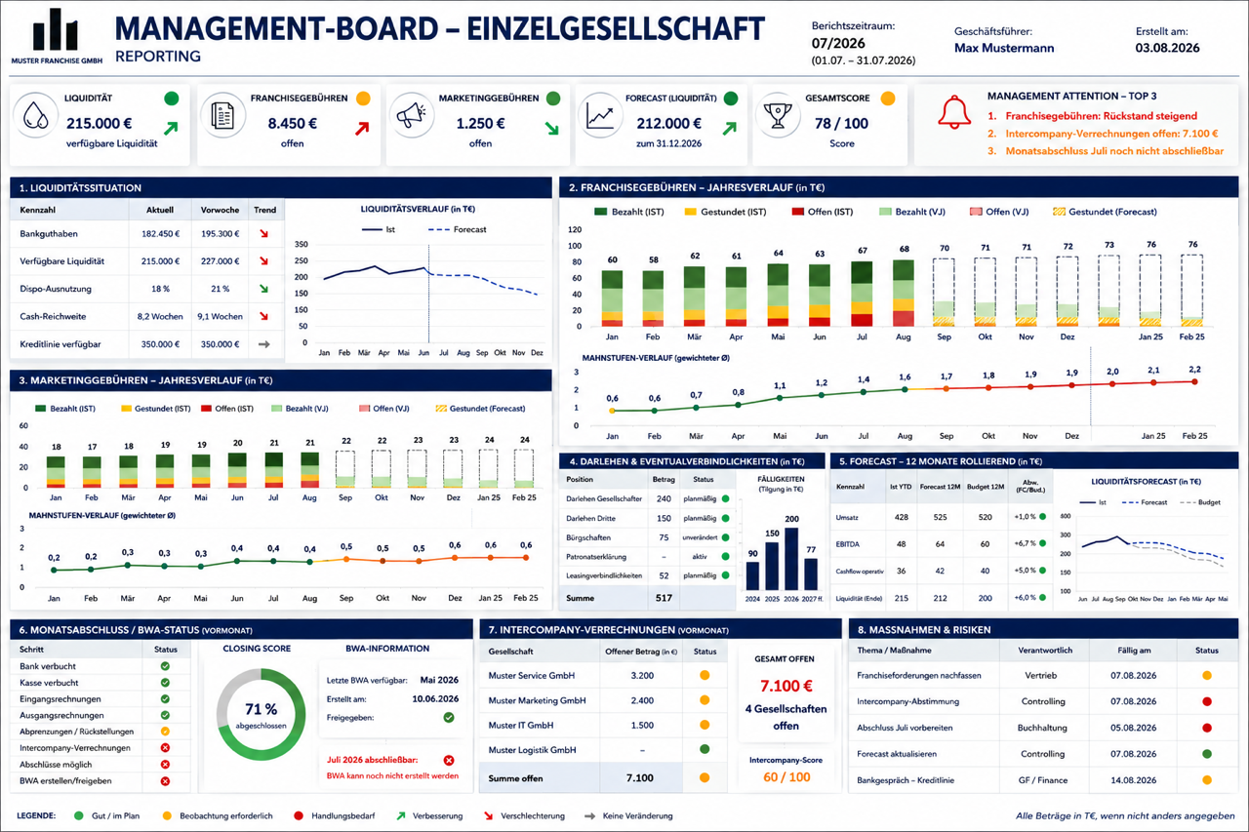

Slide 3
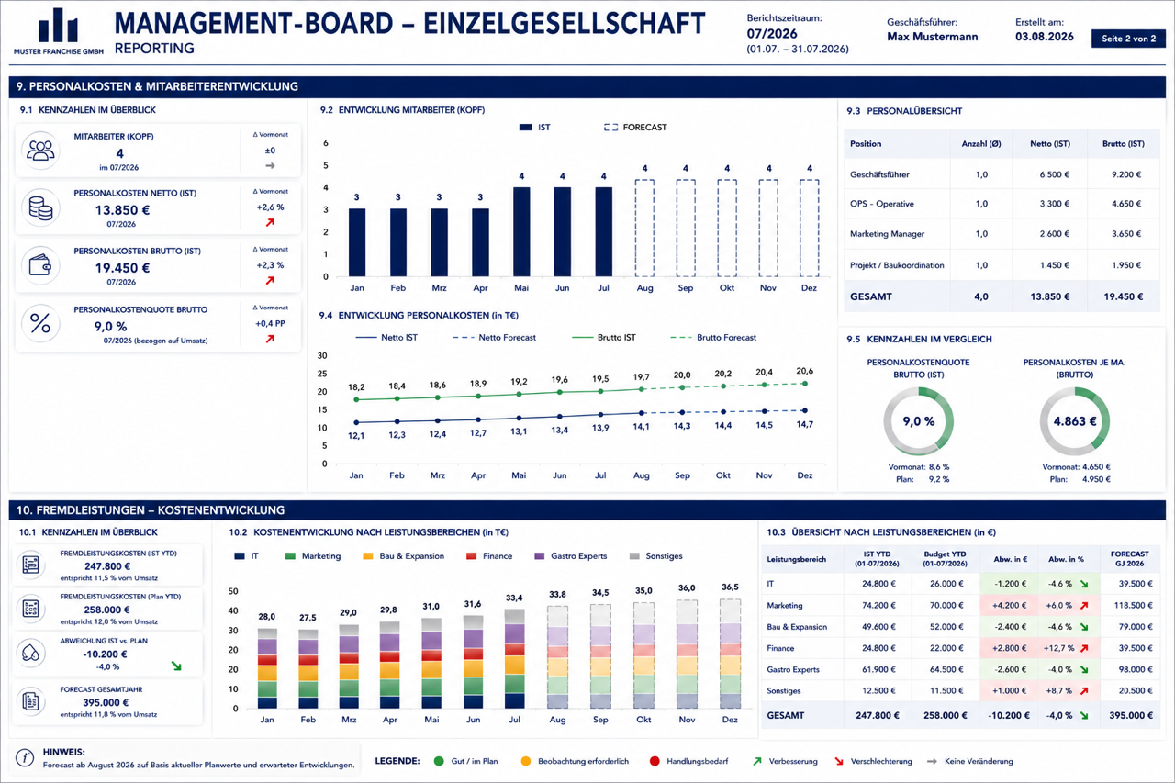

Slide 4
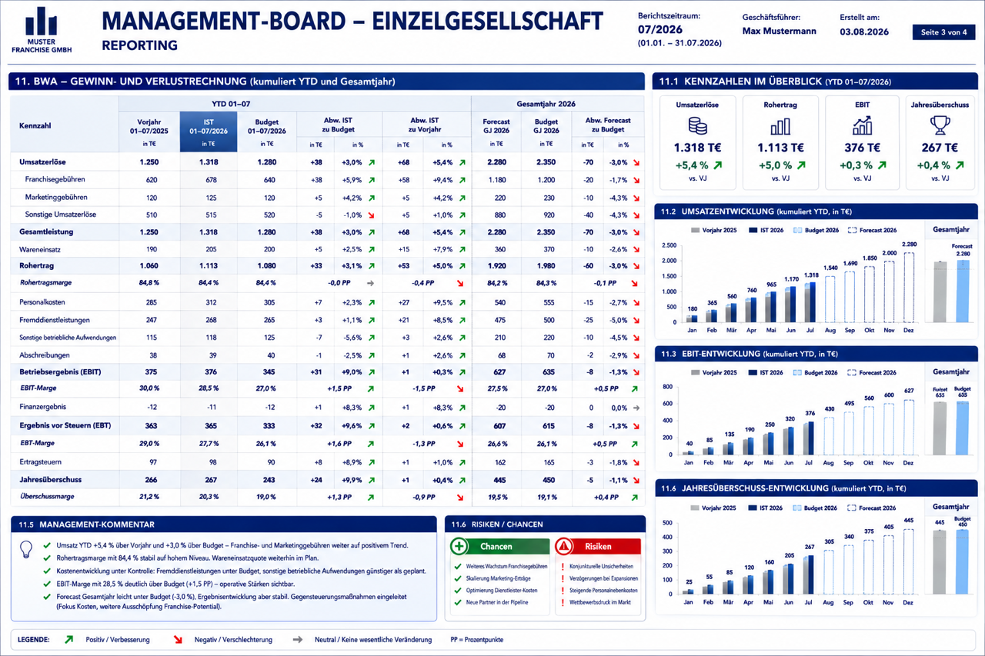

Slide 5
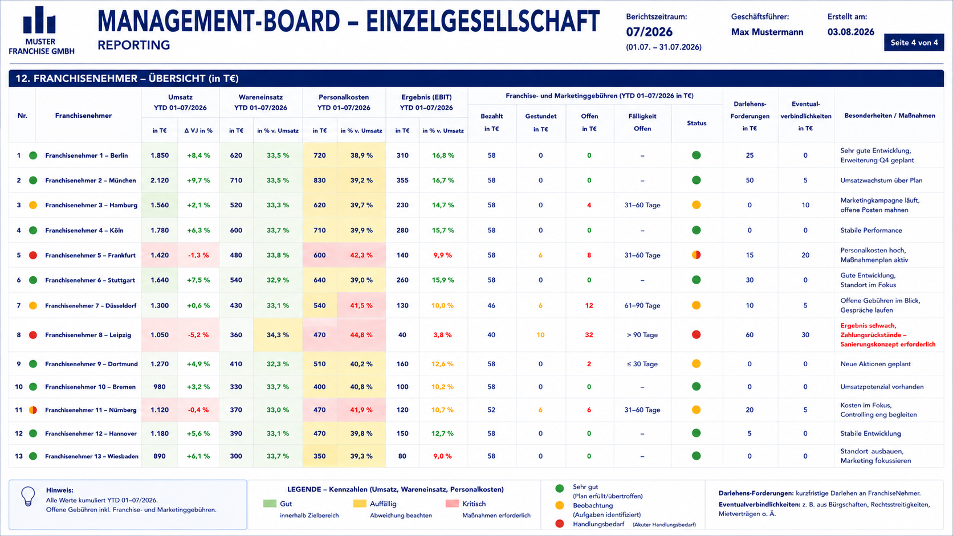

Slide 6
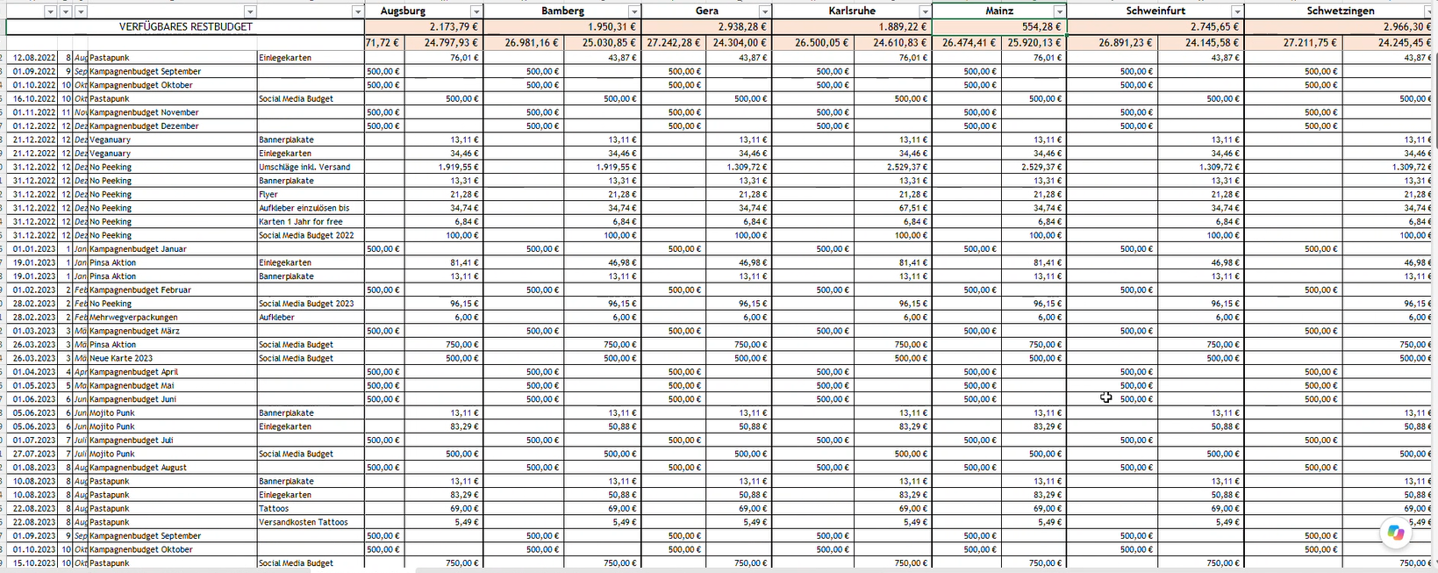
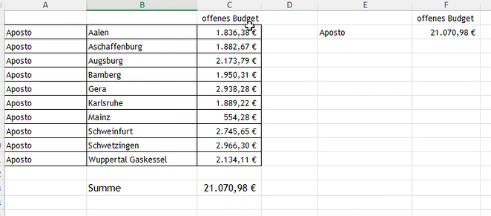
Info Karsten -> Reporting „Pommes Freunde“
Aktuelle Stellschrauben / Kennzahlen:
Anzahl Transaktionen
Ø Bon in EUR / Transaktion
20260916 | Austausch Tobi
Darstellung Kampagnenbudget klären
Tobi pflegt aktuell Datei, Entscheidung Mittelverwendung treffen GmbH´s
Klärung Budgetierung (anteilige „Aufsplittung“ der Franchisegebühren)

